Slide 1

Голодомор 21-23 роки
Виконала: Дорош Таня

Slide 2
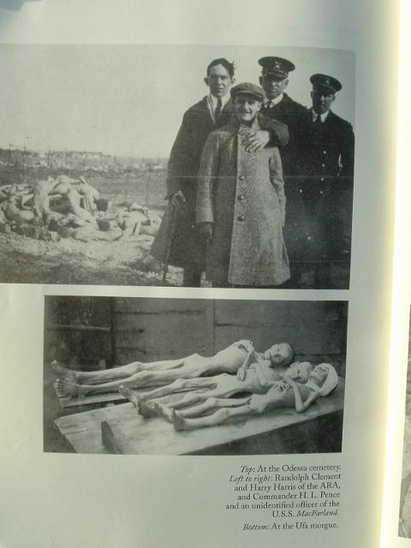
Протягом багатьох десятиліть у наших шкільних підручниках стверджувалося, що на початку 20-х років голод охопив лише район Поволжя. Саме так оголошувалося в той час і перед західним світом, звідки Ленін і його соратники просили продовольчої допомоги саме в названий регіон. Про те, що такий же голод охопив усю південну Україну, звідки масово вивозився хліб на північ і на експорт, Москва мовчала.

Slide 3
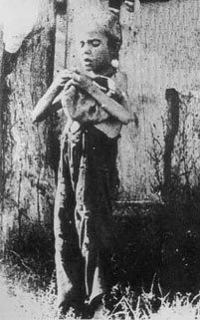
Про голод в Україні почав заявляти на весь світ уряд УНР в екзилі вже восени 1921 року. Так, у вересні 1921 року повноважний представник УНР Олександр Шульгин звернувся з проханням про допомогу голодуючому українському населенню до Нансена, а через місяць це питання місія УНР поставила в Парижі (Центральний державний архів вищих органів влади та управління України, далі — ЦДАВОВУ: Фонд 3696. — Опис 2. — Справа 438. — Аркуші 26-27, 44).

Slide 4
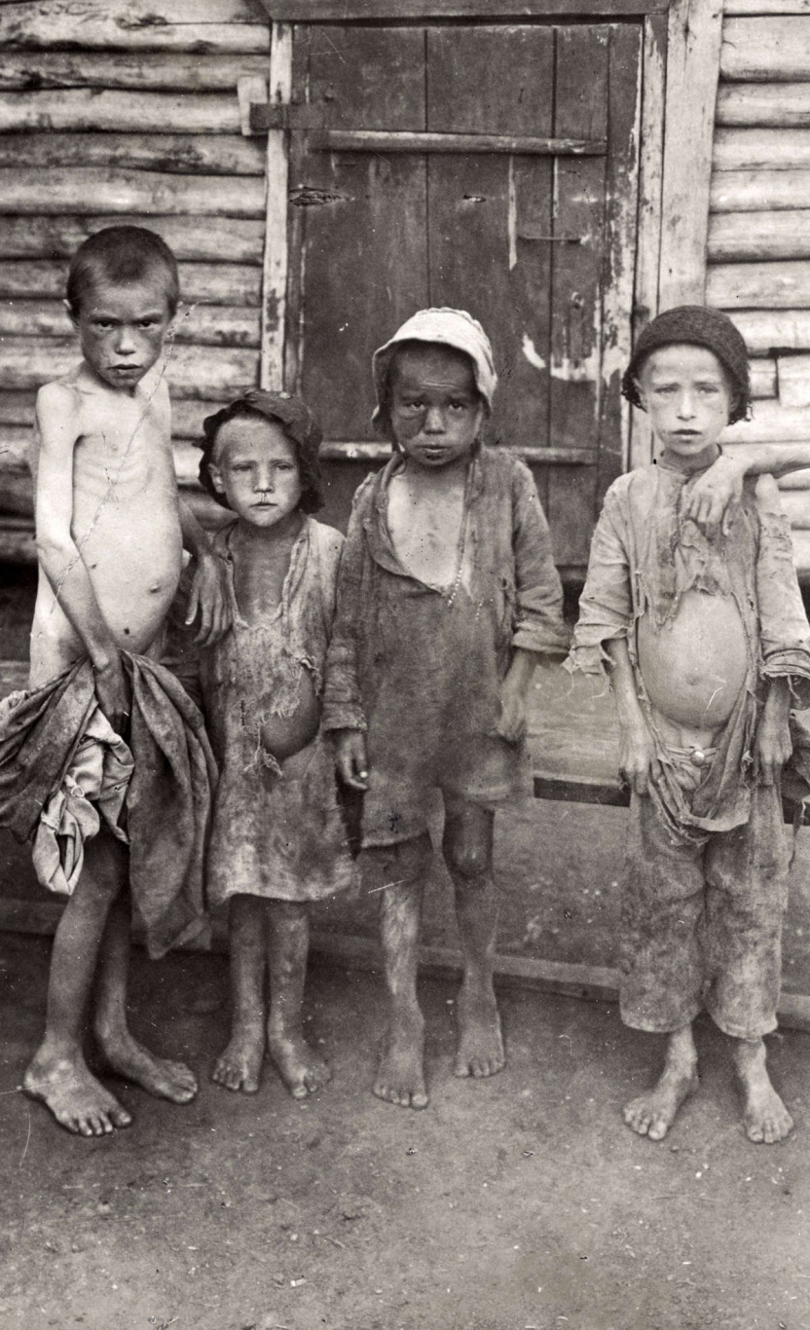
На жаль, тоді західний світ ще не пройнявся трагедією українського селянства, страшний голод продовжував поширюватися півднем України. До Катеринославщини, Запоріжжя та Донеччини наприкінці 1921 року додається Миколаївщина та Одещина. І на початку січня 1922 року кількість голодуючих тут сягнула 1890000 осіб, у березні — 3250000, в червні — 4103000

Slide 5
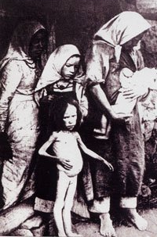
Охопивши такі величезні простори, голод спричинився до збільшення смертних випадків. Зокрема, якщо за січень-березень 1922 року в Херсоні народилося 918 осіб, то вмерло — 5405. У чотирьох містах Миколаївщини за цей період з'явилося на світ 1199 осіб, а пішло з нього — 7323

Slide 6
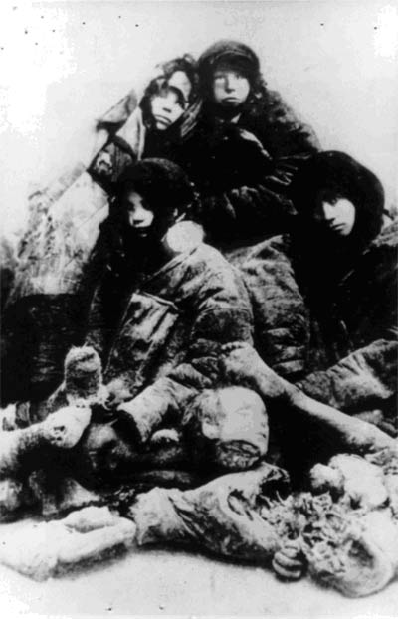
Представник допомогової організації Нансена каштан В.Квислінг, очевидець того голоду, засвідчив у своїй телеграмі в лютому 1922 року, що в Україні близько 7 мільйонів людей "вмирають з голоду в усьому страшному розумінні цих слів". Це, до речі, підкреслював Квислінг, без інших українських територій, до яких він відносив у першу чергу Кубань.

Slide 7
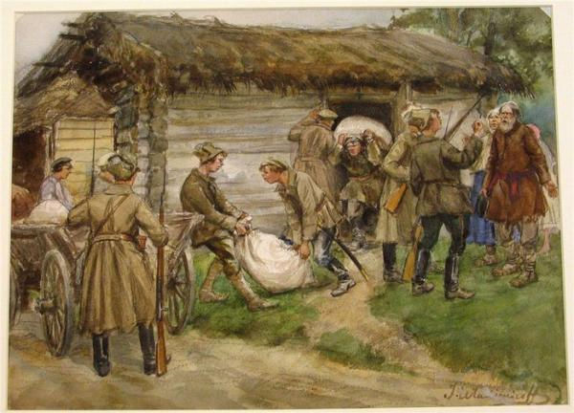
Та страшно стає від усвідомлення того, що хліб в Україні, не зважаючи на посуху, був. Його відірвали від голодного рота селянина, робітника, їхніх дітей, відправляючи за межі нашої землі.

Slide 8
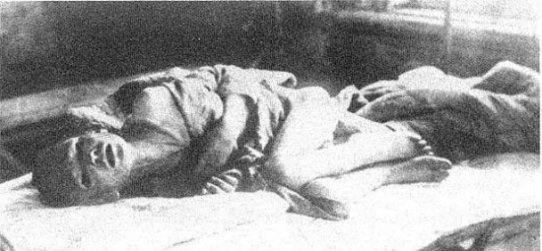
Саме в ці страшні місяці 1922 року, коли різко зростає кількість голодуючих на півдні України, Голова Раднаркому УСРР Християн Раковський погрожує англійському міністрові закордонних справ лорду Керзону припиненням поставок українського хліба, якщо Великобританія не знайде шляхів для замирення з Радянською Росією, t це в той час, коли для голодних дітей півдня України керівники УСРР випрошують від Американської організації допомоги (АРА) сто тисяч пайків.

Slide 9
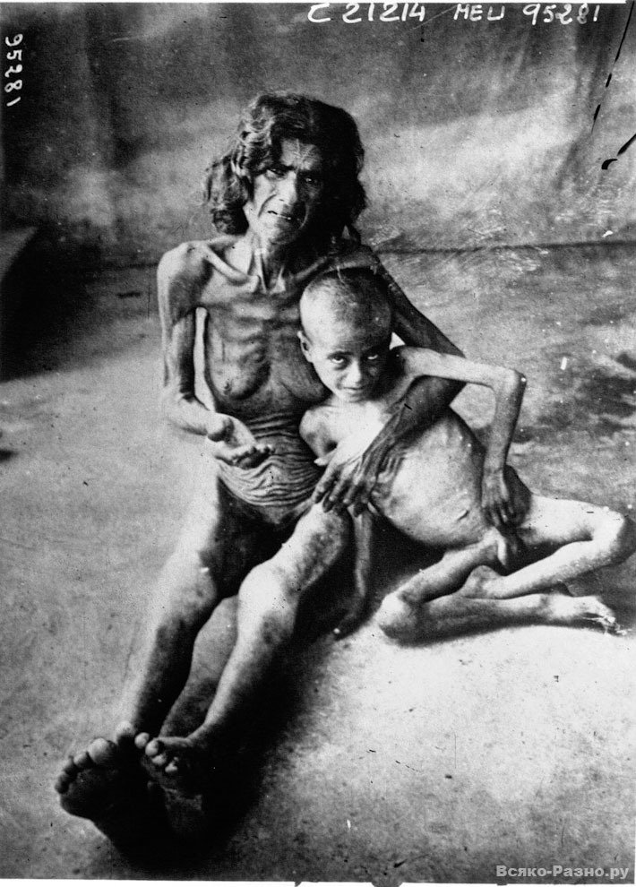
І ця благодійна організація в межах їй дозволеного намагалася допомогти голодним українцям, хоч постійно перебувала під недремним оком ЧК.
Комуністична влада, скориставшись з допомоги американців, потім, коли наприкінці 1922 року становище почало поліпшуватися, замість подяки їм, почала звинувачувати їх у спробі підриву устоїв влади робітників і селян.

Slide 10
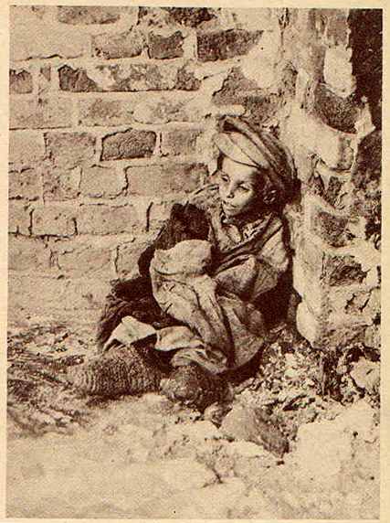
Марксистсько-ленінська історіографія устами одного з її апологетів І.Л.Портного в його кандидатській дисертації "Провал антисоветской деятельности АРА на юге Украинн (декабрь 1921 г. — игонь 1923 г.)" намагалася довести діяльність цієї благородної організації як виключно спрямованої "для ликвидации Советской власти под видом так назнваемой "помощи«.

Slide 11
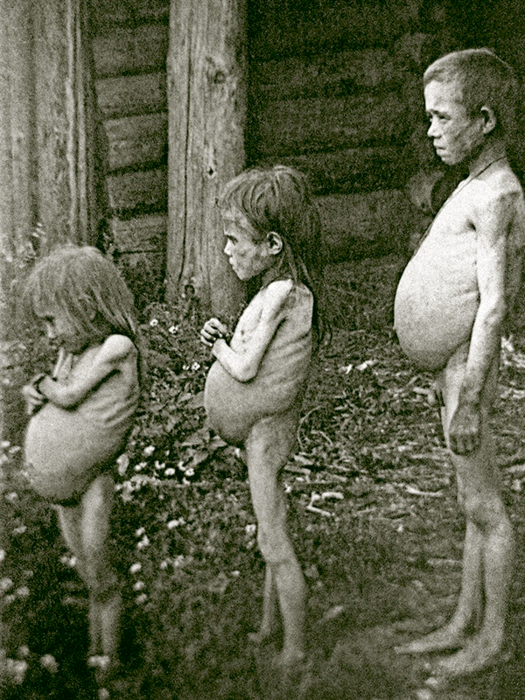
І, мовляв, "Трудящиеся УССР правильно оценили соглашеиия Советского правительства с АРА й пресекли попнтки агентов американского империализма использовать "костлявую руку голода" для своих преступннх замнслов свержения Советской власти й реставрации капитализма.

Slide 12
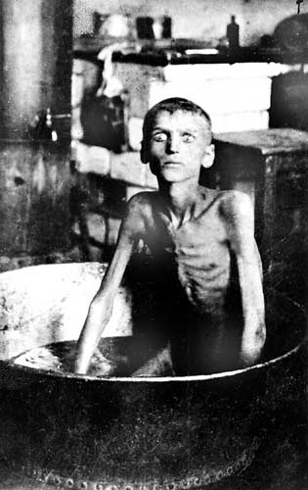
В многочисленннх резолюциях, принятьіх на общих собраниях й митингах в конце 1922 — начале 1923 г., трудящиеся УССР осудили антисоветские происки АРА й внразили свою горячую благодарность Коммунистической партии й Советскому правительству, великому русскому народу й другим народам нашей Родини за помощь, оказанную в ликвидации голода й его последствий, в восстановлении народного хозяйства республики".

Slide 13
